Slide 1
Всеукраїнський інтерактивний конкурс «МАН-Юніор Дослідник», номінація «Технік-Юніор»
Явища заломлення та відбивання світла
на межі поділу двох середовищ
Автор проєкту:
Ходак Таміла, здобувачка освіти 7-А класу комунального закладу «Харківська гімназія № 110 Харківської міської ради»
Керівники проєкту:
Уліцька Ольга Михайлівна, директор комунального закладу «Харківська гімназія № 110 Харківської міської ради»
Безродня Тетяна Іванівна, вчитель фізики комунального закладу «Харківська гімназія № 110 Харківської міської ради»

Slide 2
Проєкт «Явища заломлення та відбивання світла
на межі поділу двох середовищ»
Мета проєкту: в домашніх умовах провести досліди з оптики та пояснити їх фізичний зміст.
Завдання:
Опрацювати теоретичні відомості з теми «Заломлення та відбивання світла на межі поділу двох середовищ».
Провести досліди з теми «Заломлення світла та відбивання світла на межі поділу двох середовищ».
Дослідити, як світло заломлюється на поверхні води.
Дослідити повне відбивання світла.
Пояснити фізичні явища, які використані при проведенні оптичних дослідів.
Визначити практичне значення проведених дослідів.

Slide 3
Проєкт «Явища заломлення та відбивання світла
на межі поділу двох середовищ»
Об’єкт дослідження: заломлення світла на межі поділу двох середовищ.
Предмет дослідження: явища заломлення та повного відбивання світла.
Методи дослідження: експериментальні.

Slide 4
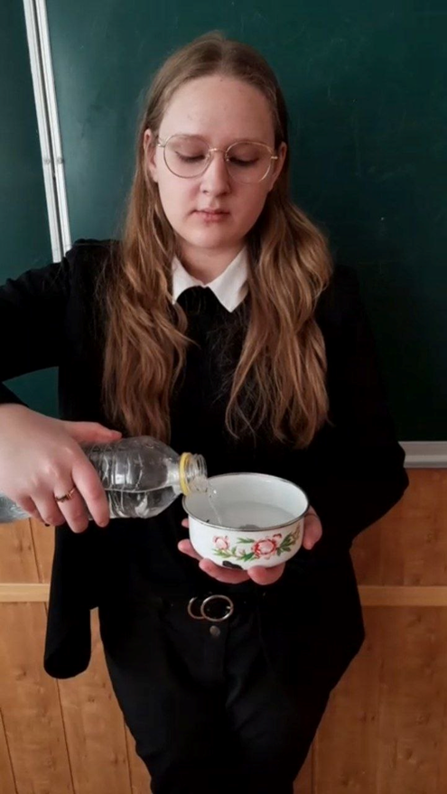
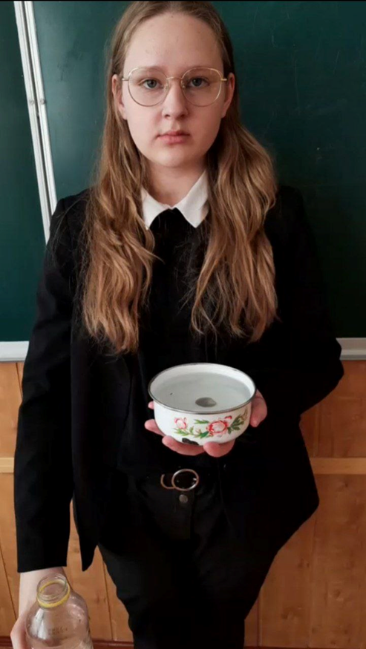
Експеримент «Фокус із монетою» Матеріали: чашка, монета, вода.

Slide 5
Експеримент «Фокус із монетою»
Висновок:
при переході світла з повітря у воду, на межі поділу двох середовищ, що мають різну оптичну густину, відбувається заломлення променів світла.

Slide 6
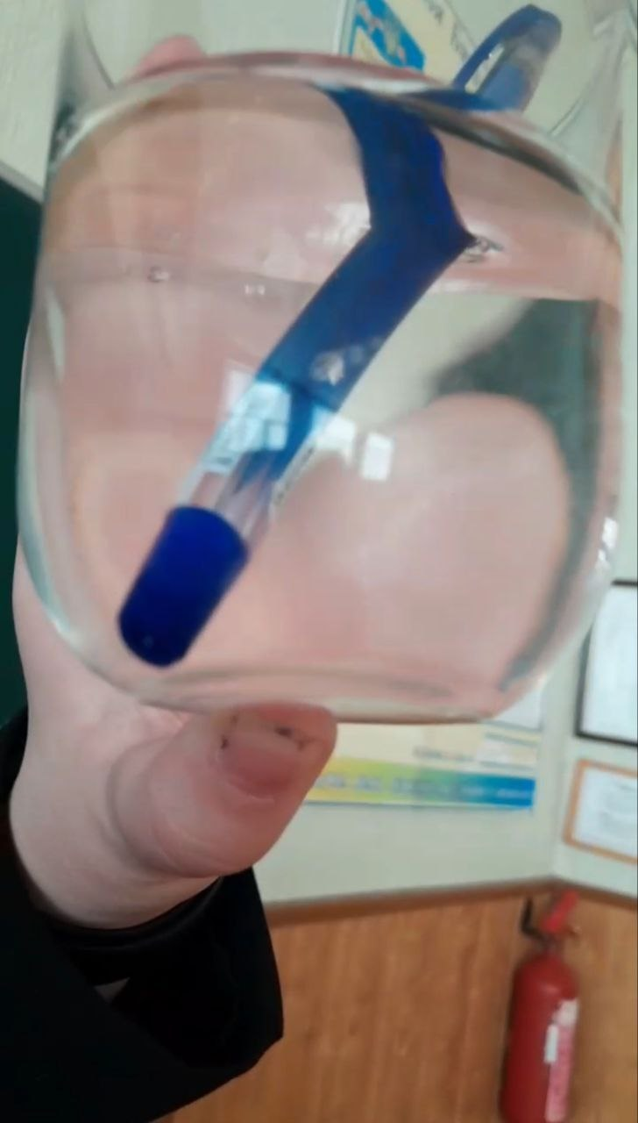
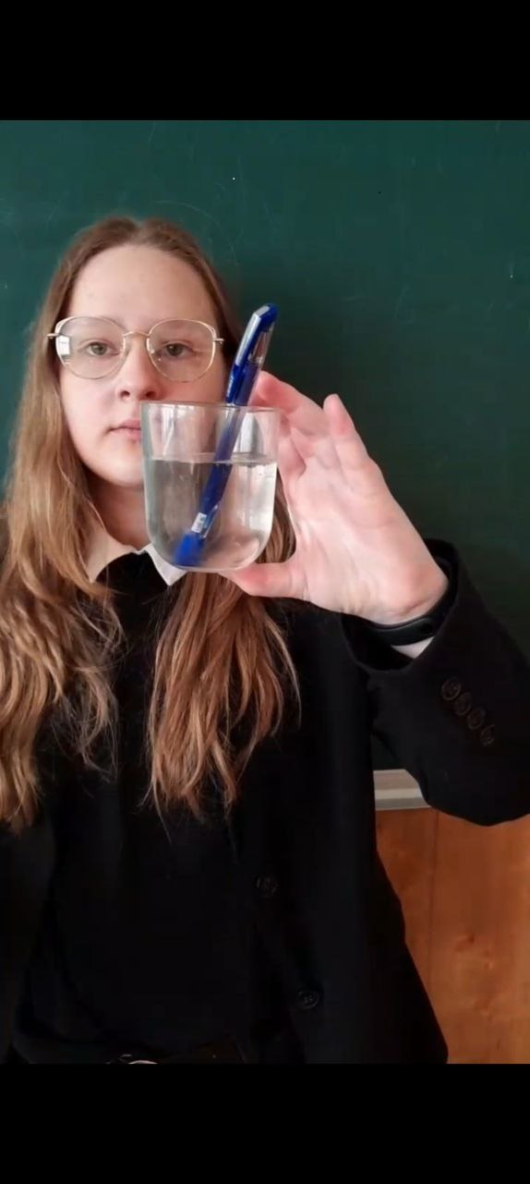
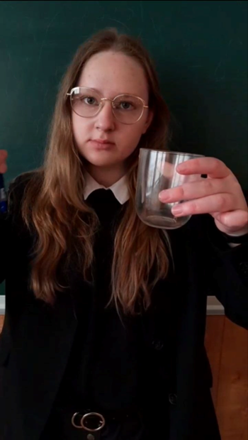
Експеримент «Водяне дзеркало»
Матеріали:
- пластмасова ручка;
- прозора склянка, наполовину наповнена водою.

Slide 7
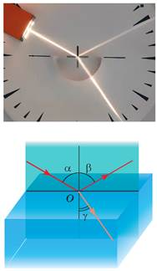
Експеримент «Водяне дзеркало»
Висновок:
Спостережуване явище можна пояснити відсутністю заломлення світла - повним внутрішнім відбиванням світла.

Slide 8
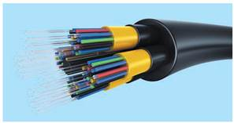
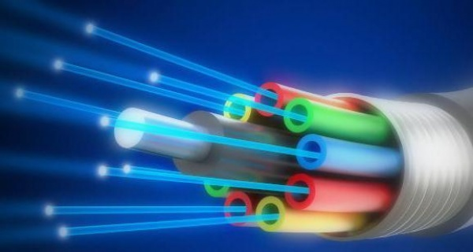
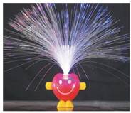
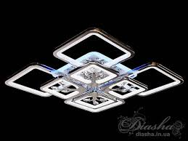
Застосування повного відбивання світла
Волоконна оптика:
світловоди
Оптоволоконний кабель
https://uahistory.co/pidruchniki/baryahtar-physics-9-class-2017/16.php
https://nettech.ua/news/volokonnaja-optika
Світильник потолочний світлодіодний
лед
Декоративний світильник
зі світловодами
https://uahistory.co/pidruchniki/baryahtar-physics-9-class-2017/16.php
https://bigl.ua/ua/p1616200172-lyustry-potolochnye-svetodiodnye

Slide 9
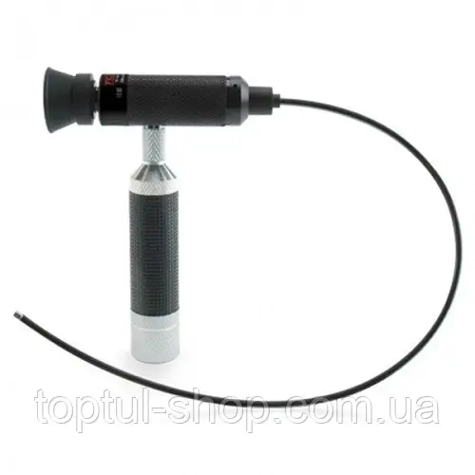
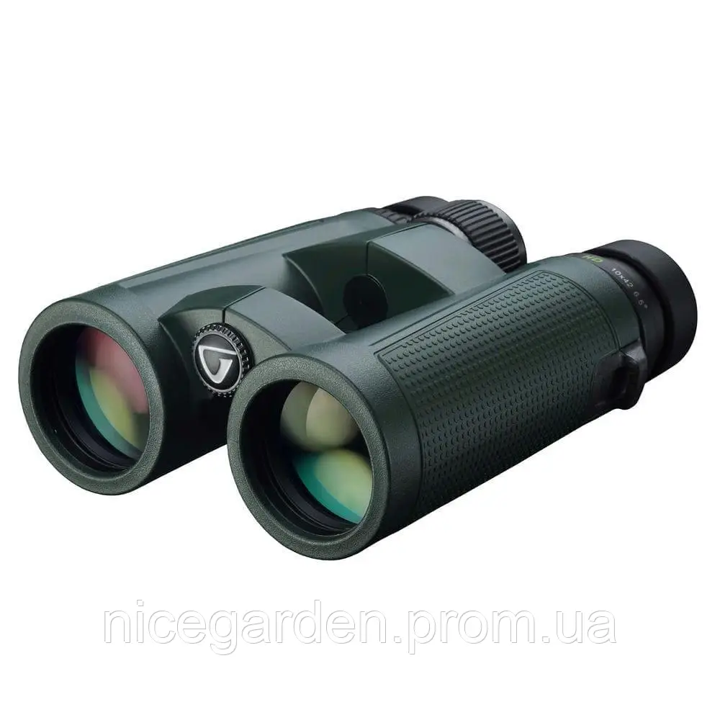
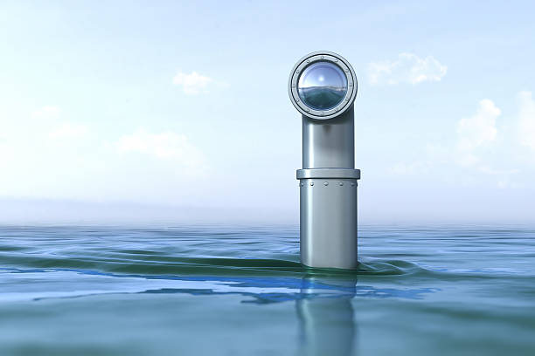
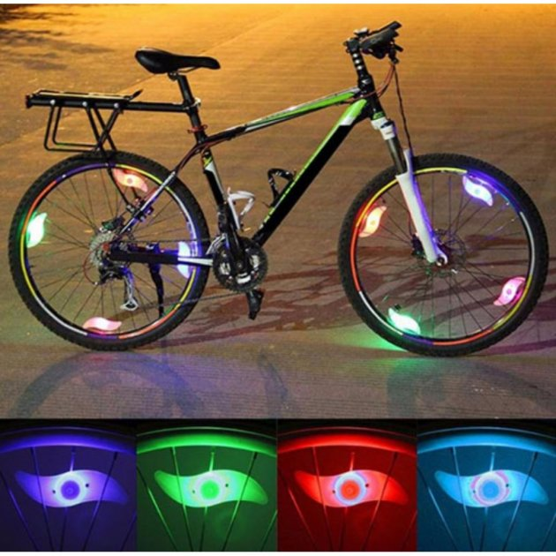
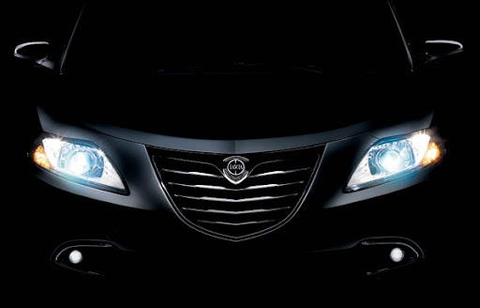
Застосування явища повного відбивання світла
Волоконно-оптичні прилади
Ендоскопи-зонди Біноклі Перископи
Фари
Катафоти
https://rozetka.com.ua/360741390/p360741390/
https://prom.ua/ua/p1672437288-binokl-vanguard-veo.html
https://www.istockphoto.com/ru/search/2/image-film?phrase=%D0%BF%D0%B5%D1%80%D0%B8%D1%81%D0%BA%D0%BE%D0%BF

Slide 10
Висновки
1. Експеримент «Фокус з монетою» демонструє явище заломлення світла на межі двох середовищ з різними оптичними густинами, причиною заломлення є різна швидкість поширення світла в різних середовищах.
2. Експеримент «Водяне дзеркало» демонструє явище повного внутрішнє відбивання світла, під час якого ми спостерігаємо повну відсутність заломлення світла.

Slide 11
Список використаних джерел
1. Ф 50 Фізика: підруч. для 9 кл. загальноосвіт. навч.закл. /[В. Г. Бар’яхтар, С. О. Довгий, Ф. Я. Божинова, О. О. Кірюхіна]; за ред. В. Г. Бар’яхтара, С. О. Довгого.- Харків: Вид-во «Ранок», 2017. – 272 с.: іл., фот. ISBN 978-617-09
2. Сиротюк В. Д. С40 Фізика: підруч. для 9-го кл. загальноосвіт. навч. закл. /В. Д. Сиротюк.- Київ: Генеза, 2-17.-248 с.: іл. ISBN 978-966-11-0852-2 [Електронний ресурс]. Режим доступу: https://pidruchnyk.com.ua/1018-syrotyuk-fmzyka-9-klas.html
3. Повне внутрішнє відбивання [Електронний ресурс]. Режим доступу: https://vseosvita.ua/library/povne-vnutrisne-vidbivanna-5668.html
4. Фізика. 9 клас. Бар’яхтар В. Г. та ін. [Електронний ресурс]. Режим доступу: https://uahistory.co/pidruchniki/baryahtar-physics-9-class-2017/16.php
5. [Електронний ресурс]. Режим доступу: https://www.istockphoto.com/ru/search/2/image-film?phrase=%D0%BF%D0%B5%D1%80%D0%B8%D1%81%D0%BA%D0%BE%D0%BF
6. [Електронний ресурс]. Режим доступу: https://prom.ua/ua/p1672437288-binokl-vanguard-veo.html
7. [Електронний ресурс]. Режим доступу: https://nettech.ua/news/volokonnaja-optika

